Slide 1

Stärkt brandskydd för särskilt riskutsatta
Notes:
Presentera sig själv och vart man jobbar. Räddsam VG är ett samarbete med alla räddningstjänster I västra götalands 49 kommuner.
Avsaknad av tydliga regler för vem som är ansvarig I kommunen kräver att man har ett samarbete över förvaltningsgränserna.

Slide 2
Syfte
Öka medvetenheten om problembilden kring kvarboendeprincipen
Skapa förutsättningar för att stärka brandskyddet för särskilt riskutsatta

Slide 3
Mål
Att kommuner, i samarbete med räddningstjänsten, ska starta upp ett systematiskt arbete med att stärka brandskyddet för särskilt riskutsatta individer​
Att arbetssättet på sikt ska bli en naturlig del av kommunens uppdrag

Slide 4
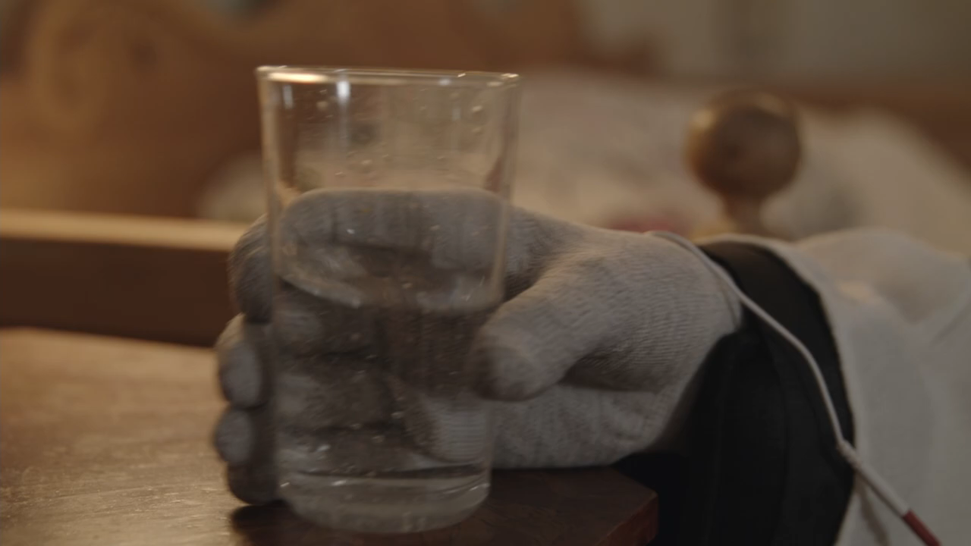
Film

Slide 5
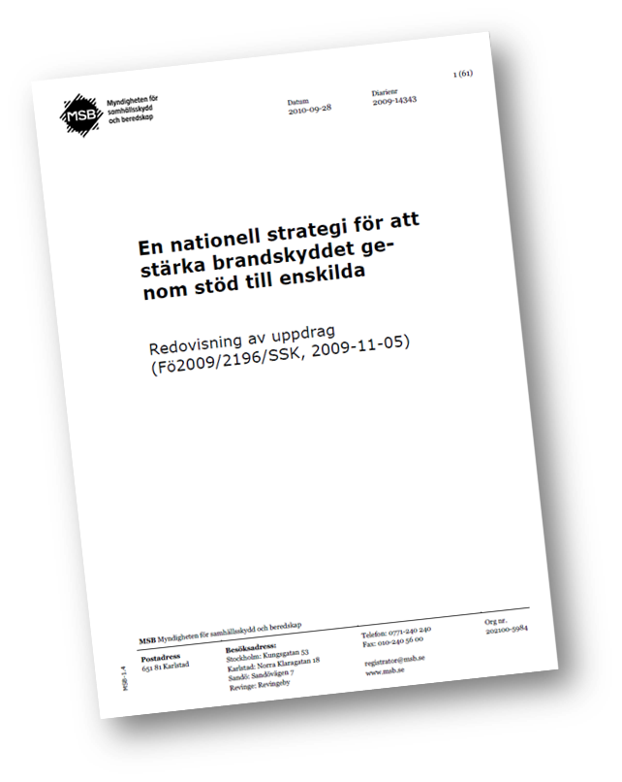
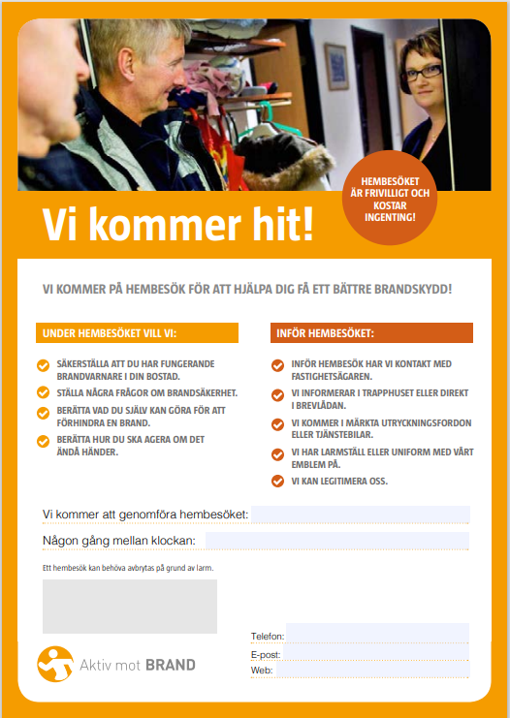
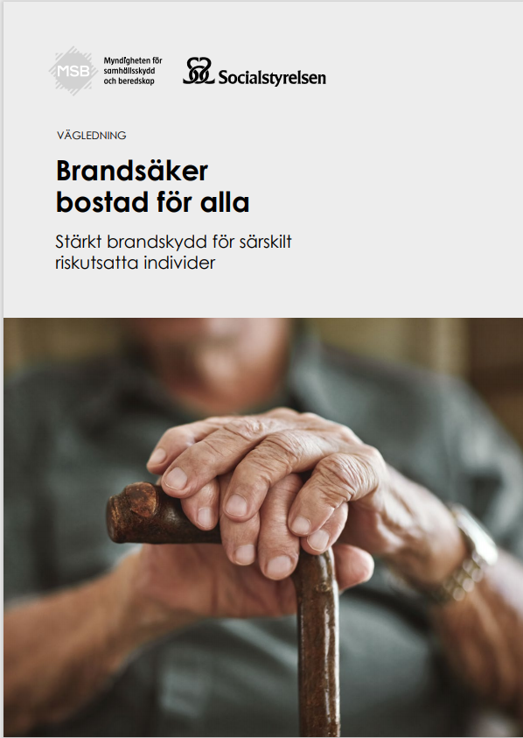
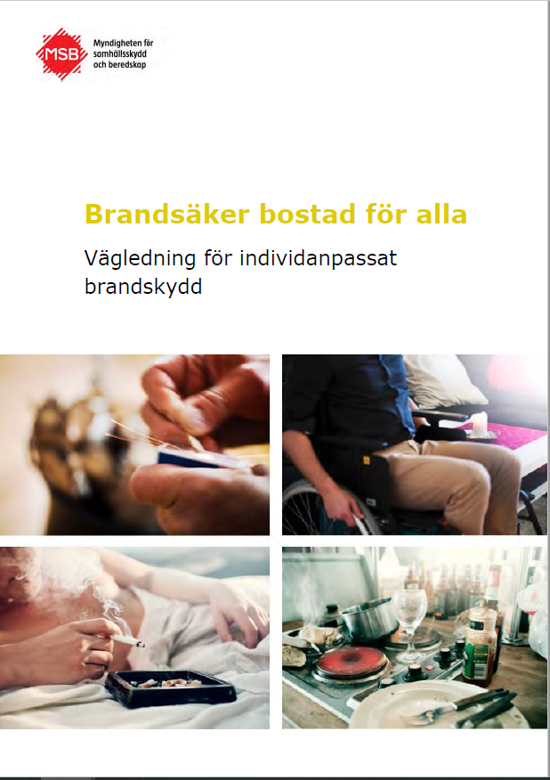

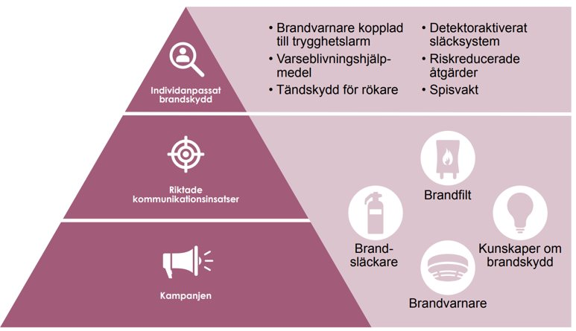
Bakgrund
MSB uttalade 2010 en nollvision:​
- ”Ingen ska omkomma eller skadas allvarligt till följd av brand”​
​
Många satsningar har gjorts sedan dess:
Notes:
MSB antog en Nationell strategi 2009 som en del I nollvisionen ( Ingen ska omkomma eller skadas allvarligt till följd av brand).
Om ingenting görs ser man att utvecklingen går mot att antalet bostadsbränder kommer att öka, och antalet som riskerar att dö kommer att öka med drygt 1/3 till år 2050.
Behovet att arbeta med IAB är stort, annars kommer statistiken vända åt fel håll.
Flertalet satsningar exempelvis aktiv mot brand har gjorts för att vända statistiken.
År 2013 tog MSB fram en vägledning för att underlätta arbetet med stärkt brandskydd för särskilt riskutsatta individer.

Slide 6
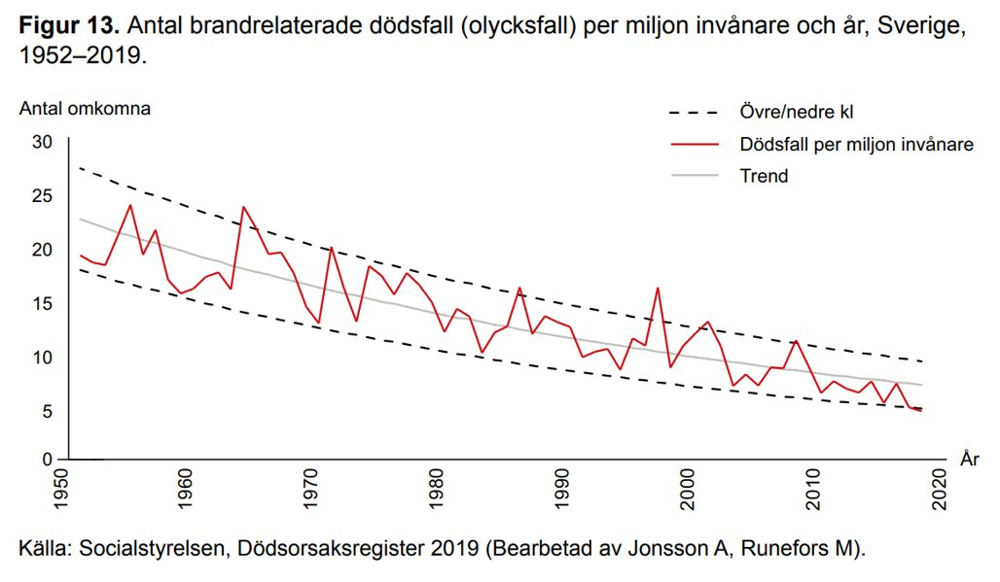
Utveckling av antal dödsfall
Notes:
För att komma åt de sista procenten/för att fortsätta minskningen krävs större insatser

Slide 7
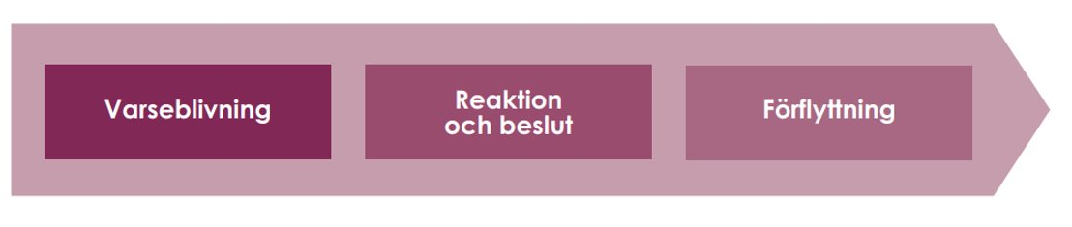
Varför?
Brandtillbud sker hos de flesta förr eller senare
Notes:
- Det som är avgörande är om personen kan uppfatta och hantera situationen
Äldre och funktionsnedsatta kan ha svårt med ett eller flera av de här stegen. ​
Dessutom kan vissa funktionsnedsättningar eller beteenden öka risken för att brand ska uppstå, t.ex. demens, medicinering, alkoholvanor, rökning osv.

Slide 8
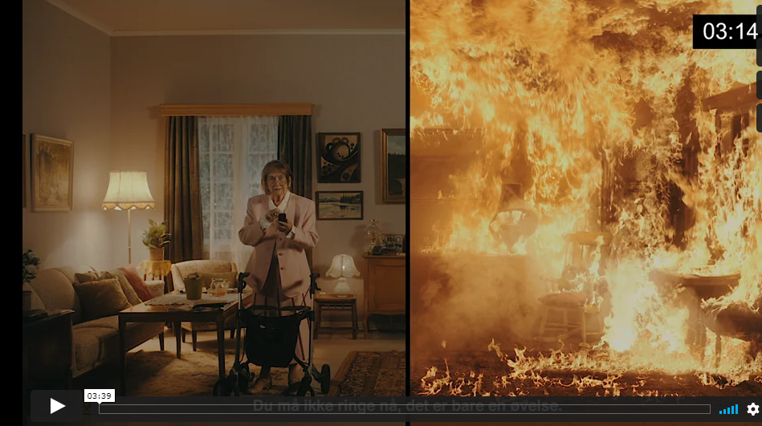
Särskilt riskutsatta individer
Kjære rådmann - kampanjefilm fra “Livsviktig” on Vimeo
Notes:
4 min lång film.
Den väcker lite tankar hos oss alla… eller vad tanker ni?
Filmen kräver internetuppkoppling

Slide 9
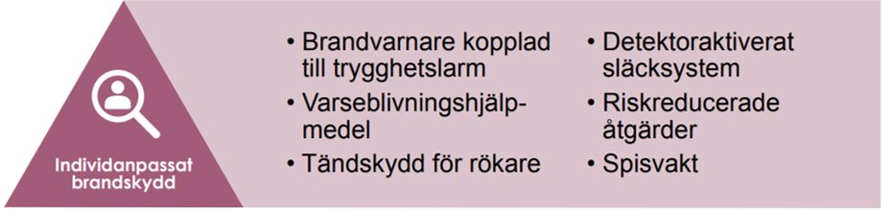
Utmaning
Andelen äldre i befolkningen ökar​
Allt fler äldre bor kvar och vårdas i hemmet
MSB:s prognoser visar att antalet dödsbränder bland personer 80+ kommer öka om inget görs
Notes:
Brandskyddet i bostäder förutsätter att den boende kan utrymma på egen hand​
För de som beviljas plats på särskilt boende är skyddsnivån betydligt högre pga. riskerna vid brand
Med räddningstjänstens information och tillsyn når vi inte ”rätt” målgrupp​

Slide 10
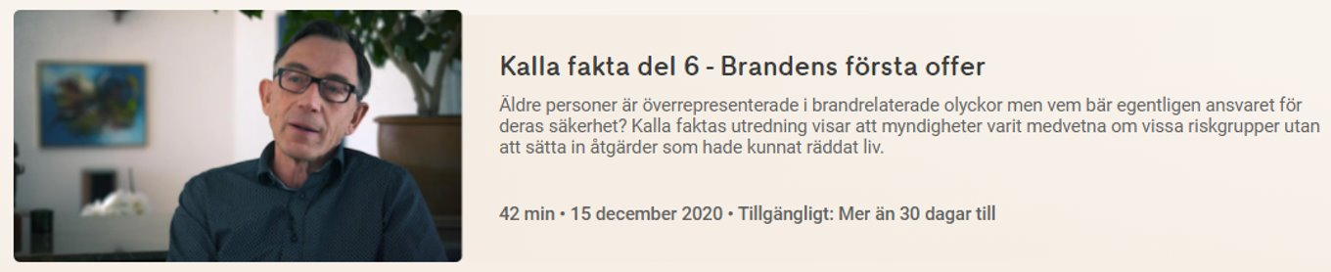
Varför görs inget idag?
”Personal har sett riskerna för enskilda brukare, men inga åtgärder har vidtagits…​”
​
”Det är inte kommunens ansvar”
Notes:
Det är ofta så här det framställs men många gånger görs mycket saker ändå.
Frustrationen kan vara stor då man inte vet vad man faktiskt kan göra, vilka hjälpmedel som finns och ansvarsfrågan är otydlig.

Slide 11
Vem bär egentligen ansvaret?
Den enskilde är ansvarig för sitt brandskydd enligt lag om skydd mot olyckor​
Kommunen har också ett ansvar enligt flera andra lagstiftningar, vilket innefattar att stärka brandskyddet för särskilt riskutsatta enligt MSB:s och Socialstyrelsens tolkning​
Kommunen har även ett arbetsmiljöansvar för den personal som arbetar i annans hem​
Notes:
Boende ansvarar för att skaffa brandsläckare och brandfilt, samt för att brandvarnare fungerar​
- Fastighetsägaren ansvarar för byggnadens brandskydd​
- Socialtjänstlagen, LSS, Hälso- och sjukvårdslagen, Lag om vissa kommunala befogenheter, Lag om bostadsanpassning, m.fl.​
Kräver samtycke från den enskilde​
-Rapport från RäddsamVG​

Slide 12
Vad krävs för att stötta den enskilde?
Räddningstjänst
Syn- och hörselkonsulent
Bistånds-handläggare
Stärkt brandskydd
Hemtjänst
Arbetsterapeut
LSS-handläggare
Notes:
Samverkan mellan räddningstjänst, kommunala förvaltningar m.fl.
Kan både vara en fördel men också en svårighet att få till ett bra samarbete mellan så många olika parter.
För att underlätta uppstart och fortsatt arbete har Räddsam VG tagit fram ett underlag som bla bygger på MSB och Socialstyrelsens vägledning.

Slide 13
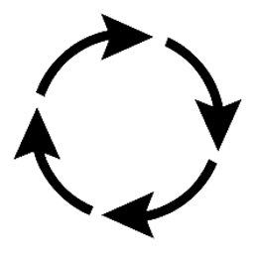
Stärkt brandskydd
Ett systematiskt arbetssätt för att kunna bistå särskilt riskutsatta individer med rätt hjälp​
​
Ett färdigt koncept finns framtaget
Kan utföras på ett enkelt sätt inom befintlig organisation utan större kostnadsökningar​
​
1. Riskinventering med enkel checklista​
2. Åtgärdskatalog för vilka åtgärder som kan vidtas och vem som ansvarar​
3. Utförande i samverkan​
4. Uppföljning​

Slide 14
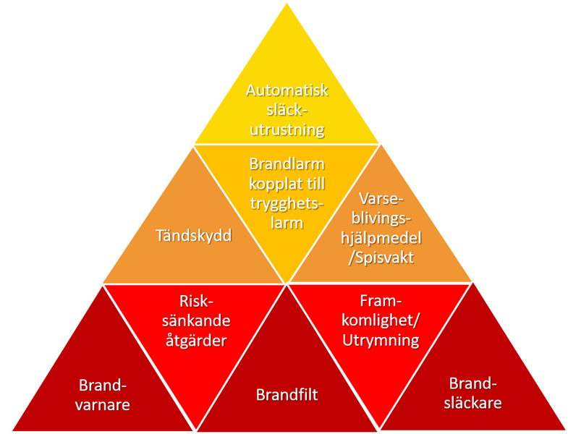
Säkerhetshöjande åtgärder

Slide 15
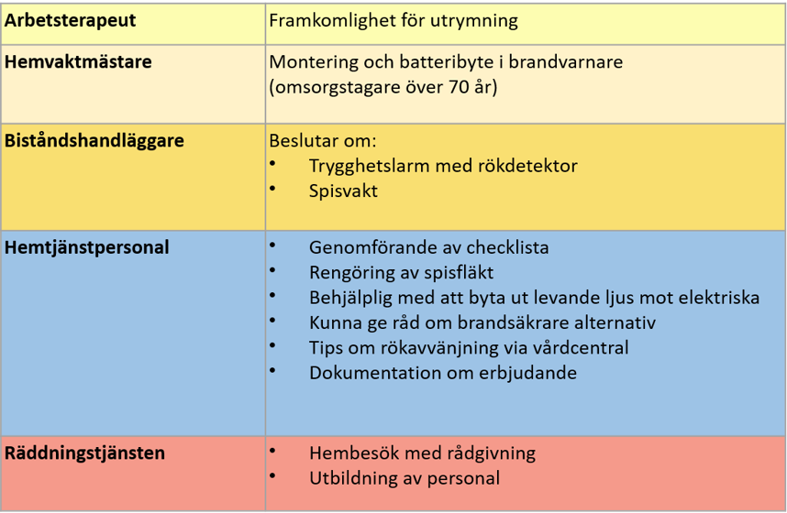
Exempel på samverkan
Fixartjänst
Notes:
Kan anpassas till respektive kommuns organisation och förutsättningar

Slide 16
Slutsats
Äldre och andra särskilt riskutsatta individer är överrepresenterade i dödsbränder​.
Prognosen är att ännu fler personer ur denna grupp kommer omkomma i bränder framöver, om inget görs​
​
Individen har ett grundläggande ansvar för sitt eget brandskydd och tyvärr brister lagstiftningen för de som inte kan ta ansvar själva
Krav på systematiskt brandskyddsarbete saknas i SoL, LSS och HSL
SoL är en ramlag som är öppen för tolkningar. Det skapar olikheter men också stora möjligheter
Ekonomiska förutsättningar skiljer
Bristande byggregler för bostäder när förutsättningarna förändras
Med relativt enkla medel kan brandskyddet stärkas för många av dessa personer.​
Konceptet är färdigt och klart att implementera i våra medlemskommuner.​
Kräver systematik, samverkan och utbildning men bör kunna genomföras inom befintlig organisation

Slide 17
Rekommendationer
Varje kommun rekommenderas att fatta beslut om att arbeta systematiskt med att stärka brandskyddet för särskilt riskutsatta individer​
Inom varje kommun bör en grupp med ansvariga funktioner utses för att starta upp detta arbete​
Kontakta gärna din räddningstjänst för att samverka
Notes:
Slut på 1:a delen, stöd till beslutsfattere

Slide 18
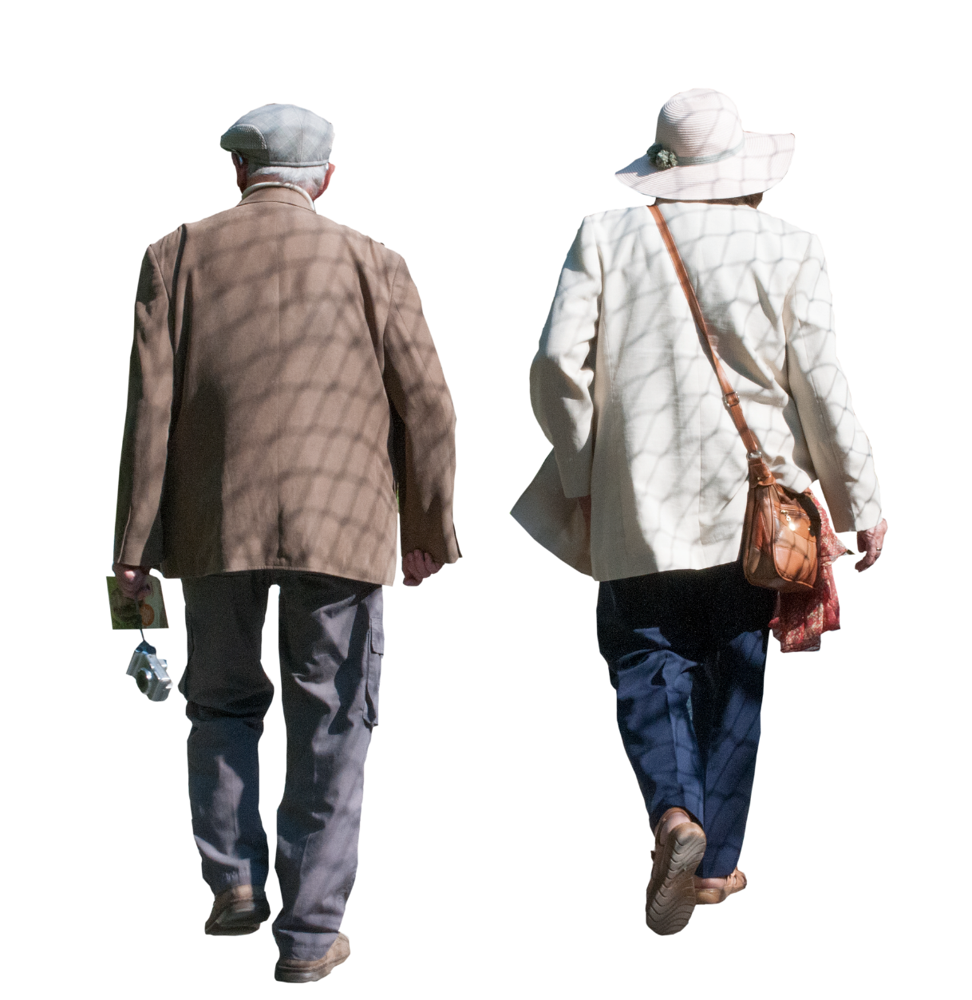
Vänd dem inte ryggen!

